Slide 1
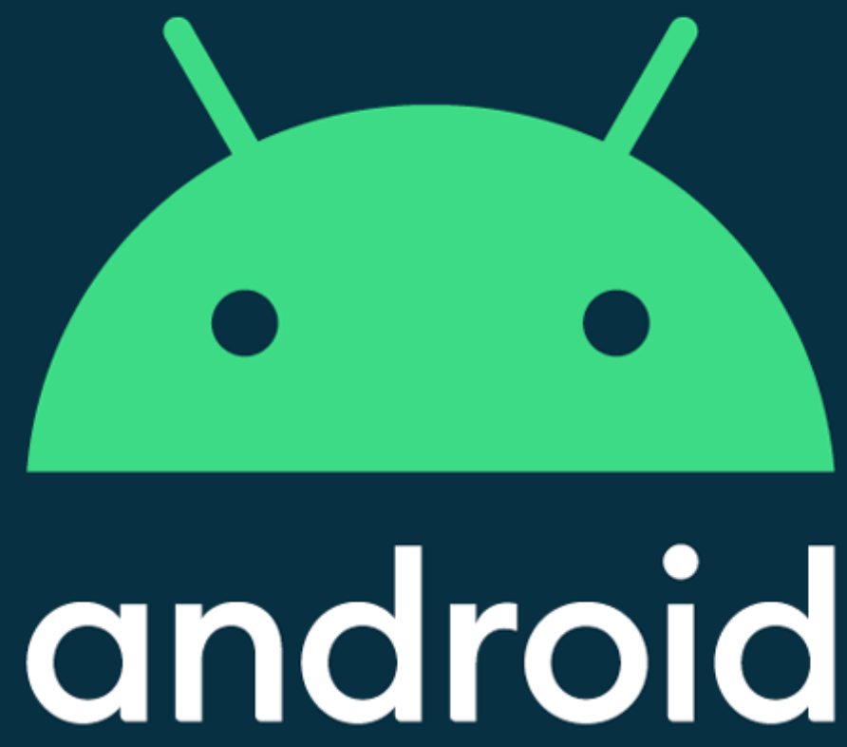

Aplicaciones Móviles
Authentication
Domiciano RIncón

Slide 2

Authentication: Registro

Slide 3


Firebase: Authentication
Auth DB
Gracias al modulo de autenticación podemos registrarnos en la base de datos de usuarios de UN PROYECTO DE FIREBASE.

Slide 4
Firebase: Authentication
Email
Pass
Auth DB
Gracias al modulo de autenticación podemos registrarnos en la base de datos de usuarios de UN PROYECTO DE FIREBASE.
Singup

Slide 5
Firebase: Authentication
Auth DB
Gracias al modulo de autenticación podemos registrarnos en la base de datos de usuarios de UN PROYECTO DE FIREBASE.
Email
Pass

Slide 6
Firebase: Authentication
Auth DB
Gracias al modulo de autenticación podemos registrarnos en la base de datos de usuarios de UN PROYECTO DE FIREBASE.

Slide 7
Firebase: Authentication
Auth DB
Una vez registrados en el PROYECTO DE FIREBASE como usuarios, podemos logearnos usando la autenticación.

Slide 8
Authentication: Login

Slide 9
Firebase: Authentication
Auth DB
Una vez registrados en el PROYECTO DE FIREBASE como usuarios, podemos logearnos usando la autenticación.

Slide 10
Firebase: Authentication
Auth DB
Una vez registrados en el PROYECTO DE FIREBASE como usuarios, podemos logearnos usando la autenticación.
Singin

Slide 11
Firebase: Authentication
Auth DB
Una vez registrados en el PROYECTO DE FIREBASE como usuarios, podemos logearnos usando la autenticación.
Singin

Slide 12
Firebase: Authentication
Auth DB
Una vez registrados en el PROYECTO DE FIREBASE como usuarios, podemos logearnos usando la autenticación.

Slide 13

Firebase: Authentication
Email
Pass
Auth DB
Una vez registrados en el PROYECTO DE FIREBASE como usuarios, podemos logearnos usando la autenticación.

Slide 14
Firebase: Authentication
Email
Pass
Auth DB
Una vez registrados en el PROYECTO DE FIREBASE como usuarios, podemos logearnos usando la autenticación.

Slide 15
Firebase: Authentication
Auth DB
Una vez registrados en el PROYECTO DE FIREBASE como usuarios, podemos logearnos usando la autenticación.
Email
pass
Logeado

Slide 16
Firebase: Authentication
¿Para qué me autentico en Firebase?

Slide 17
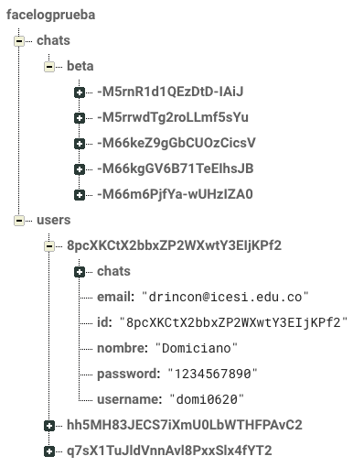
Firebase: Authentication
¿Para qué me autentico con Facebook en Firebase?
Usando el TOKEN de AUTENTICACIÓN se puede permitir o denergar el acceso a secciones de la base de datos.

Slide 18
Firebase: Authentication
¿Para qué me autentico con Facebook en Firebase?
Para eso, se deben definir las reglas en la base de datos.
reglas

Slide 19
Firebase: Authentication
¿Para qué me autentico con Facebook en Firebase?
Para eso, se deben definir las reglas en la base de datos.
La primera regla básica es el acceso a datos solo con un token de AUTH cualquiera.
Se usa para volver exclusiva la información para usuarios autenticados.

Slide 20

Firebase: Authentication
¿Para qué me autentico con Facebook en Firebase?
Para eso, se deben definir las reglas en la base de datos.
La segunda regla básica es el acceso a datos usando la clave del TOKEN de autorización.
Como esa clave es solo conocida por el usuario logeado, se usa para datos privados de un usuario registrado.

Slide 21
Authentication con terceros

Slide 22

Firebase: Authentication
Usando otras tecnologías como Facebook, Twitter o el mismo Google, se debe obtener una credencial previa a el login
Auth DB

Slide 23
Firebase: Authentication
Usando otras tecnologías como Facebook, Twitter o el mismo Google, se debe obtener una credencial previa a el login
Auth DB

Slide 24
Firebase: Authentication
Usando otras tecnologías como Facebook, Twitter o el mismo Google, se debe obtener una credencial previa a el login
Auth DB

Slide 25

Firebase: Authentication
Usando otras tecnologías como Facebook, Twitter o el mismo Google, se debe obtener una credencial previa a el login
Auth DB

Slide 26
Firebase: Authentication
Usando otras tecnologías como Facebook, Twitter o el mismo Google, se debe obtener una credencial previa a el login
Auth DB

Slide 27
Firebase: Authentication
Usando otras tecnologías como Facebook, Twitter o el mismo Google, se debe obtener una credencial previa a el login
Auth DB
Singin

Slide 28
Firebase: Authentication
Usando otras tecnologías como Facebook, Twitter o el mismo Google, se debe obtener una credencial previa a el login
Auth DB
Singin

Slide 29
Firebase: Authentication
Usando otras tecnologías como Facebook, Twitter o el mismo Google, se debe obtener una credencial previa a el login
Auth DB

Slide 30
Firebase: Authentication
Usando otras tecnologías como Facebook, Twitter o el mismo Google, se debe obtener una credencial previa a el login
Auth DB

Slide 31
Firebase: Authentication
Usando otras tecnologías como Facebook, Twitter o el mismo Google, se debe obtener una credencial previa a el login
Auth DB
Auth

Slide 32
Firebase: Authentication
Usando otras tecnologías como Facebook, Twitter o el mismo Google, se debe obtener una credencial previa a el login
Auth DB
Auth

Slide 33
Firebase: Authentication
Usando otras tecnologías como Facebook, Twitter o el mismo Google, se debe obtener una credencial previa a el login
Auth DB
Auth

Slide 34
Firebase: Authentication
Usando otras tecnologías como Facebook, Twitter o el mismo Google, se debe obtener una credencial previa a el login
Auth DB

